Slide 1
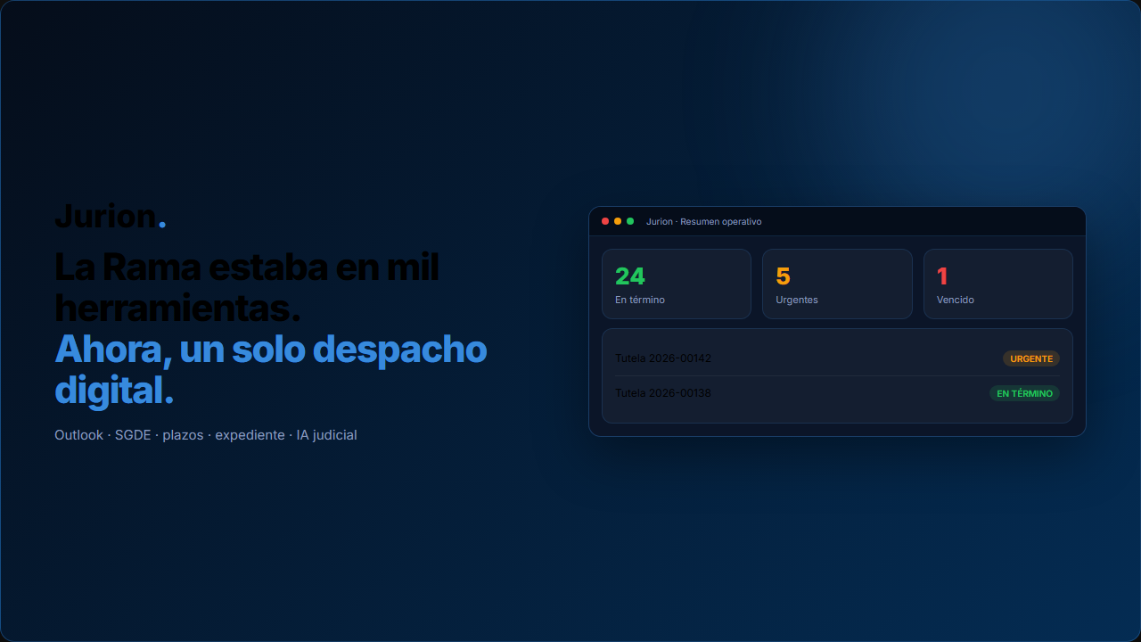
Jurion.
La Rama estaba en mil herramientas.
Ahora, un solo despacho digital.
Outlook · SGDE · plazos · expediente · IA judicial
PCSJA24-12243 · Ley 2213/2022 · Colombia 2026
Jurion
1 / 14

Slide 2
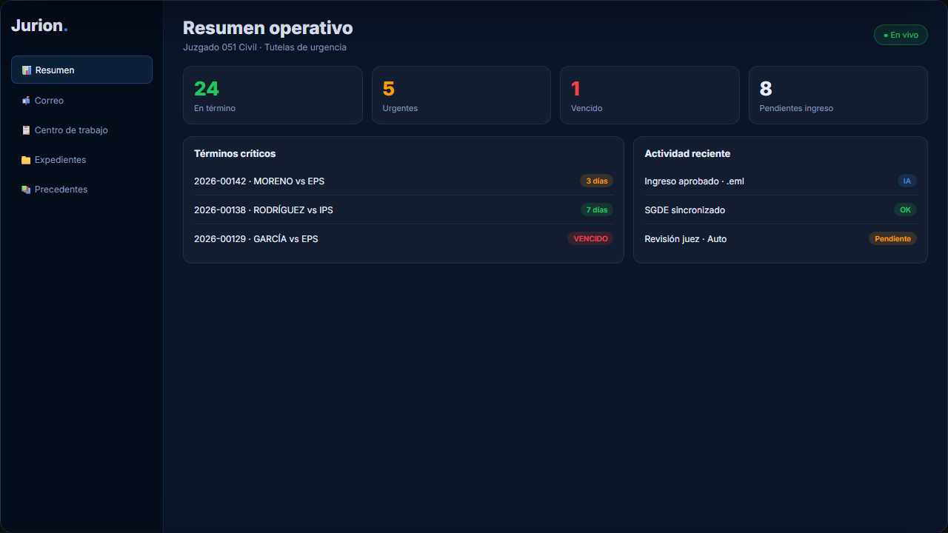
EL PROBLEMA
¿Cuántas ventanas abre un juzgado para un solo proceso?
Correo, SGDE, Word, Excel y términos en sistemas distintos.
Vencimientos invisibles
Un día de más puede significar nulidad o revictimización.
Correo sin procesar
Repartos y memorials que alguien debe clasificar a mano.
SGDE desconectado
Alfresco vs Word vs Outlook — nadie sincroniza.
Jurion
2 / 14

Slide 3
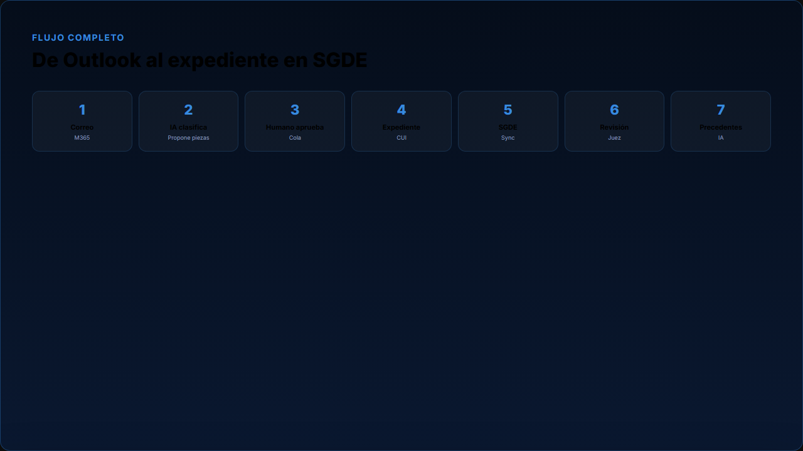
LA SOLUCIÓN
Jurion concentra todo el flujo
Jurion
3 / 14

Slide 4
EL PRODUCTO REAL
Resumen operativo del despacho
Semáforo de términos · pendientes de ingreso · actividad reciente en un solo tablero
Jurion
4 / 14

Slide 5
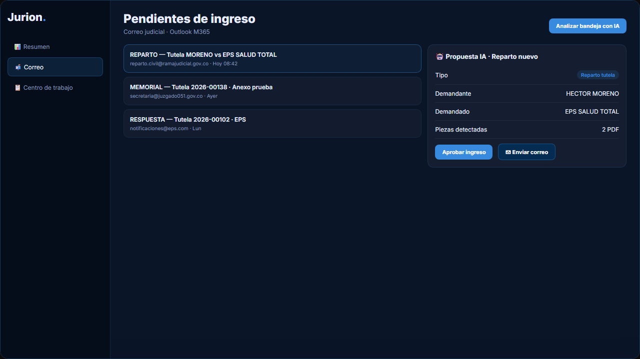
CORREO JUDICIAL
Recibir, enviar y radicar desde Outlook M365
Bandeja integrada: analizar con IA, aprobar ingreso y enviar oficios a las partes.
Correo entrante
Reparto, memorial, respuesta — clasificación IA y radicación .eml.
Correo saliente
Envío de oficios y comunicaciones a partes sin salir de Jurion.
Jurion
5 / 14

Slide 6
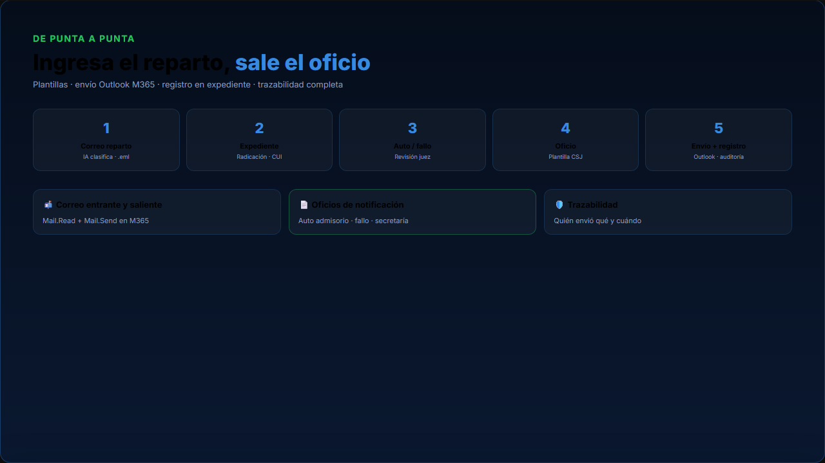
FLUJO COMPLETO
Ingresa el reparto, sale el oficio
Plantillas con datos del expediente · envío Outlook M365 · registro de notificación · trazabilidad.
Correo reparto → IA clasifica → humano aprueba
Expediente + documentos desde plantillas CSJ
Auto o fallo firmado → tarea a secretaría
Oficio generado → enviado por correo → registrado
Jurion
6 / 14

Slide 7
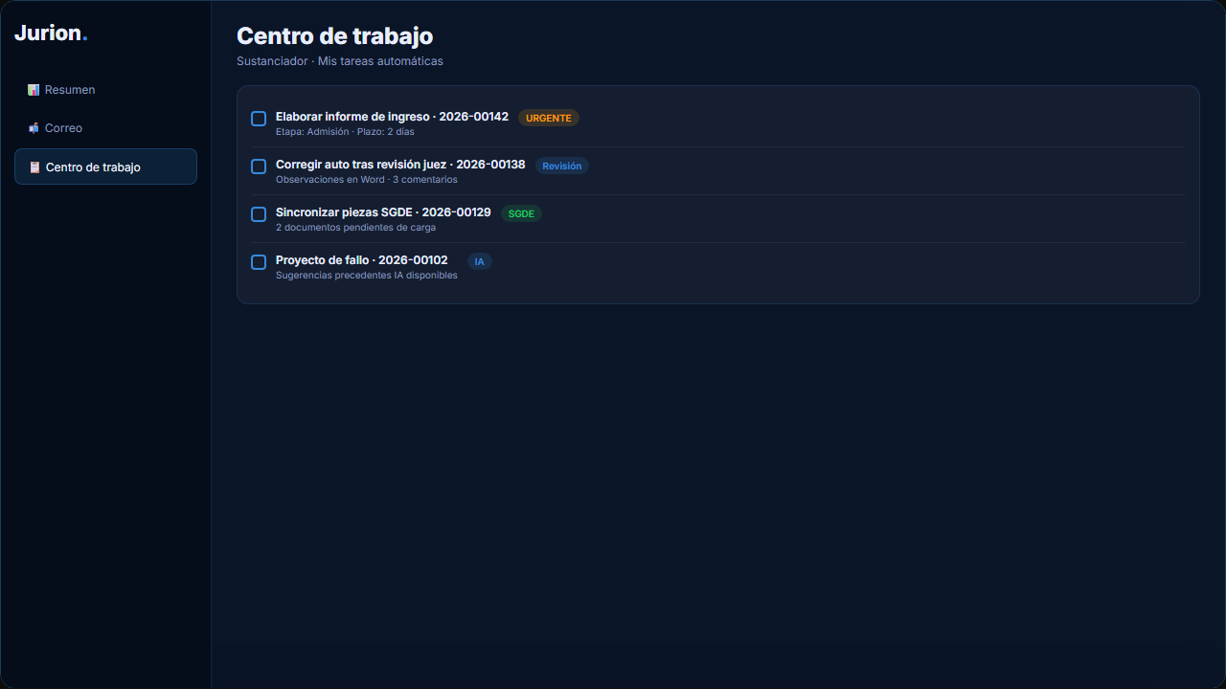
CENTRO DE TRABAJO
Tareas automáticas por rol
Informe, auto, fallo, SGDE y revisión — asignados al sustanciador correcto.
✦ Notificaciones en tiempo real
✦ Motor de etapas procesales
✦ Revisión juez con trazabilidad
Jurion
7 / 14

Slide 8
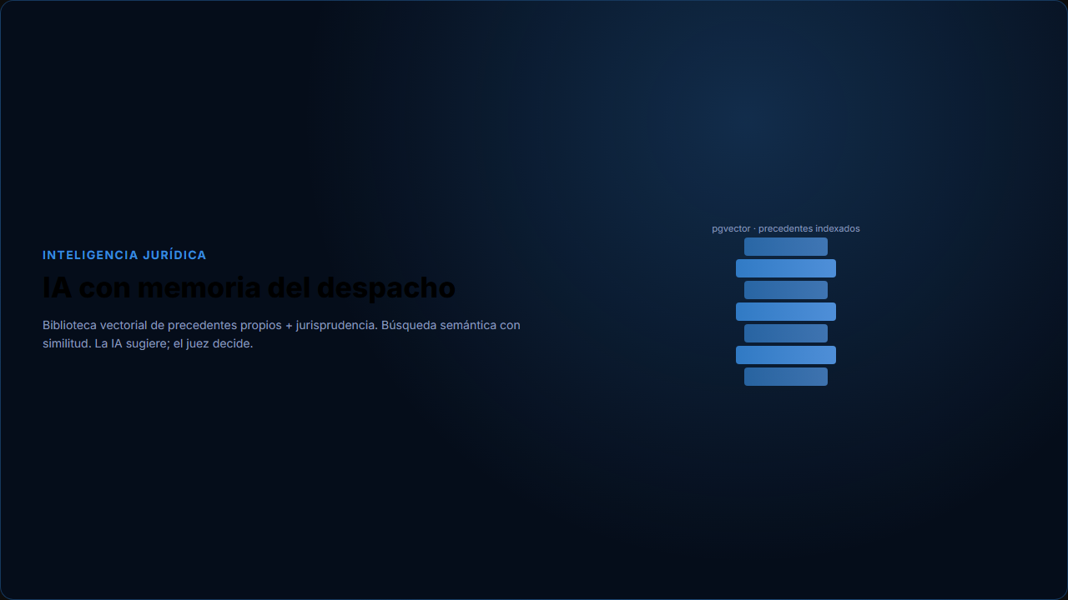
Jurion
8 / 14

Slide 9
BONDADES EN PRODUCCIÓN
Todo lo que el despacho necesita hoy
Oficios y notificaciones
Plantillas + tareas a secretaría tras firma del auto o fallo.
Correo entrante y saliente
Outlook M365: recibir, enviar oficios y radicar .eml.
SGDE nativo
Crear, vincular y sincronizar piezas bidireccional.
Documentos CSJ
Informe, auto admisorio y Word desde plantillas del despacho.
Semáforo términos
EN TÉRMINO · URGENTE · VENCIDO.
Auditoría
Actuaciones, envíos y cambios por usuario y hora.
Jurion
9 / 14

Slide 10
POR QUÉ JURION
Hecho para la Rama, por quienes la conocen
01
Operadores judiciales
Diseñado con jueces y equipos en activo.
02
Norma nativa
PCSJA24-12243 y Ley 2213 — no es un add-on.
03
Desde la trinchera
Cada pantalla responde a un dolor real.
04
Memoria propia
Precedentes indexados gobernados por el juez.
Jurion
10 / 14

Slide 11
ALINEACIÓN INSTITUCIONAL
Coherencia con el protocolo de la Rama Judicial
PDF conforme CENDOJ
Nombres TitleCase sin guiones
Cuadernos C01, C02 alineados SGDE
InformeIngresoDespacho.pdf
Ley 2213 · Decreto 2591
No es otra app más.
Implementa las mismas reglas que la Rama promueve para interoperabilidad, conservación y expediente digital.
Jurion
11 / 14

Slide 12
ROADMAP
Transformación digital 2026–2028
Q2 2026
Beta tutelas
Correo + IA + SGDE
Q4 2026
Todas las jurisdicciones
Penal · laboral · familia
2028
Rama unificada
Una arquitectura
Q3 2026
Civil
Citación asistida
2027
Expansión nacional
Costa a costa
Jurion
12 / 14

Slide 13
IMPACTO OPERATIVO
Lo más importante para el despacho
Gobernanza y estadística primero; después IA (precedentes, resúmenes) y términos automáticos.
Trazabilidad y auditoría
Actuaciones + historial: quién cambió qué, cuándo y en qué pieza. Revisiones Word registradas.
Rendir cuentas con registro
Estadística SIERJU automática
Movimiento de Tutelas por periodo: derecho tutelado, ingresos y decisiones sin rellenar Excel a mano.
Cierre mensual en minutos
Precedentes + similitud
~30–90 min → 3–10 min
Lectura rápida IA / doc.
~15–45 min → 2–5 min
Oficios + envío correo
Plantilla → Outlook → registro
Términos automáticos
Vigilancia 24/7
Actividad
Sin Jurion
Con Jurion
Ahorro / valor
Reparto nuevo
~10 min
~3–5 min
~5–7 min
Memorial / pieza
~10 min
~2–4 min
~6–8 min
Oficios + envío
Word + Outlook aparte
En Jurion
Plantilla → correo → registro
Sync SGDE
~10–15 min
~4–6 min
~5–9 min
Cierre SIERJU
Horas en Excel
Automático
Desde expediente
Estimación pre-piloto · trazabilidad y SIERJU son valor institucional; cifras de tiempo sujetas a medición
Jurion
13 / 14

Slide 14
Actualicemos la justicia juntos
La Rama merece herramientas que hablen el mismo idioma.
Correo · expediente · plazos · SGDE · IA judicial
Hecho con quienes viven el despacho cada día.
Jurion
14 / 14

